Slide 1

МИНИСТЕРСТВО ОБРАЗОВАНИЯ РЕСПУБЛИКИ БЕЛАРУСЬ Учреждения образования «БЕЛОРУССКИЙ ГОСУДАРСТВЕННЫЙ ТЕХНОЛОГИЧЕСКИЙ УНИВЕРСИТЕТ» Факультет информационных технологий Кафедра программной инженерии Тема дипломного проекта: «Веб-приложение для турагентства» Дипломник: Дмитрук Илья Игоревич Руководитель: доцент, к. т. н, Белодед Николай Иванович
Минск 2025

Slide 2
Актуальность
Путешествия— это один из популярнейших способов времяпровождения. Это способ узнать для себя что-то новое, получить впечатления или просто отдохнуть.
На сегодняшний день есть потребность в ресурсах, которые будут качественно предоставлять туристические услуги.

Slide 3
Цель дипломного проекта
Разработка веб-приложения для турагентства, с помощью которого пользователи смогут подбирать себе туры и их бронировать
Задачи дипломного проекта
1. Постановка задачи и анализ аналогичных решений.
2. Анализ функциональных возможностей веб-приложения.
3. Разработка логической схемы базы данных.
4. Реализация веб-приложения;
5. Тестирование веб-приложения;
6. Разработка руководства пользователя.

Slide 4
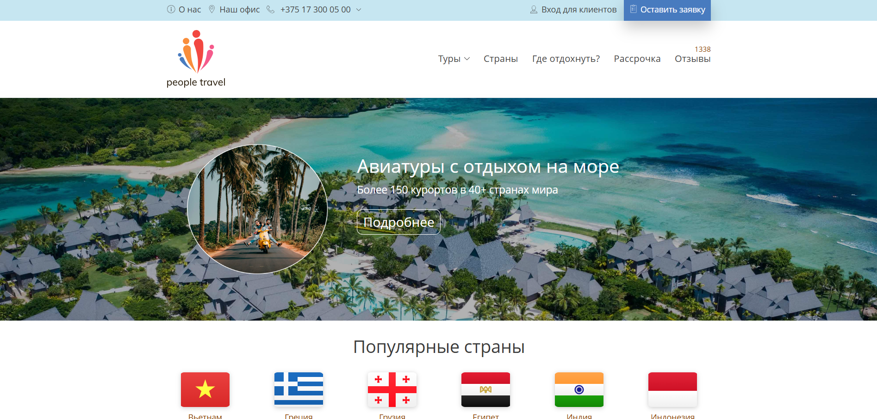
Прототипы и аналоги
People Travel – предоставляет удобный подбор туров по странам. Отсутствует возможность оформит бронь тура, можно только оставить заявку.

Slide 5
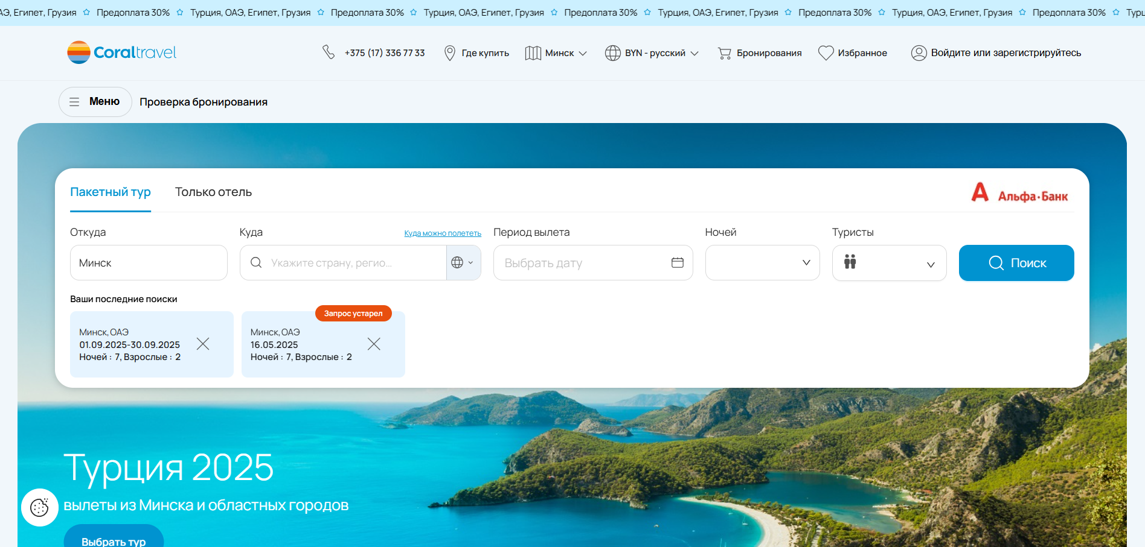
Прототипы и аналоги
Coral Travel – предоставляет визуально подробную информацию о турах. Есть проблемы с интерфейсом фильтрации туров.

Slide 6
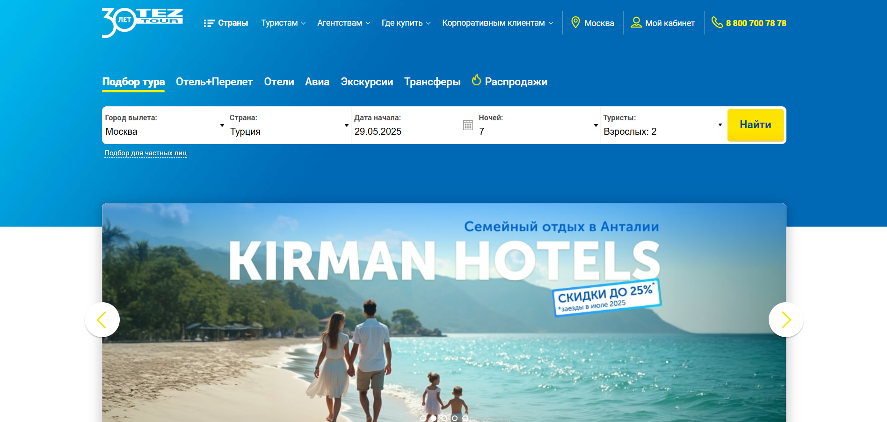
Прототипы и аналоги
Tez Tour – предоставляет подробную информацию о географических аспектах направлений. На странице отображения тура, информации слишком много и она представляет с собой сплошной текст, что неудобно для восприятия.

Slide 7
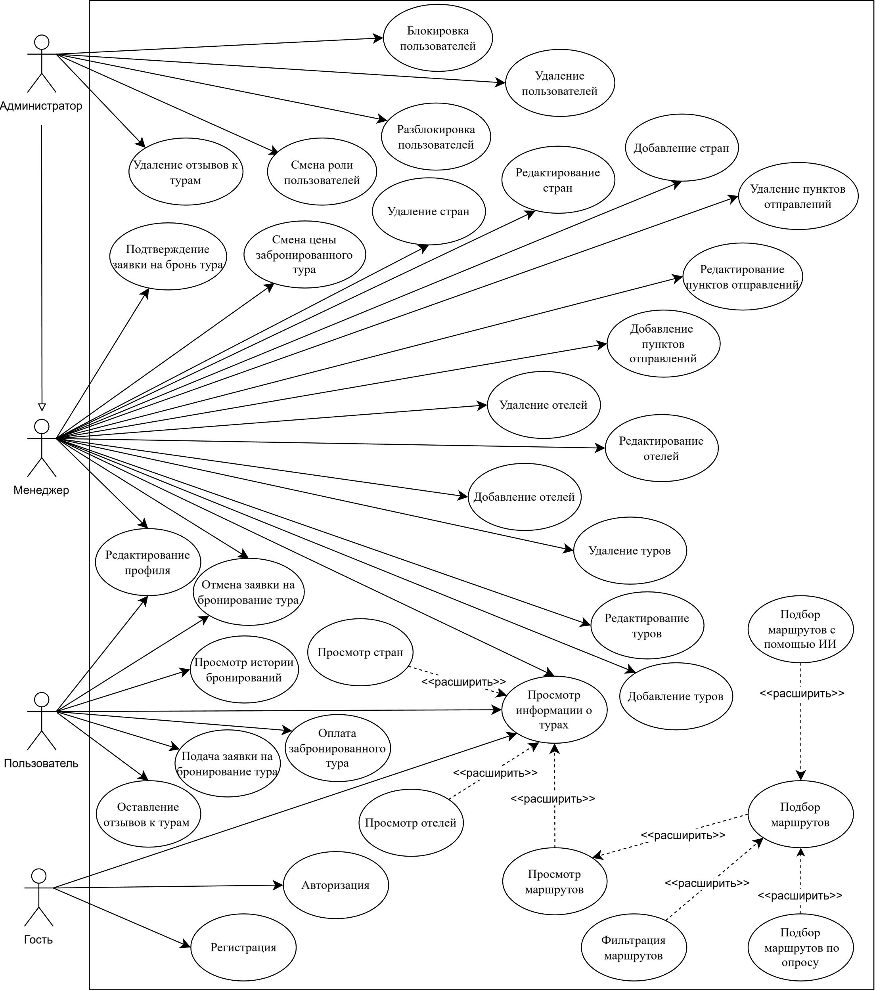
Диаграмма вариантов использования

Slide 8
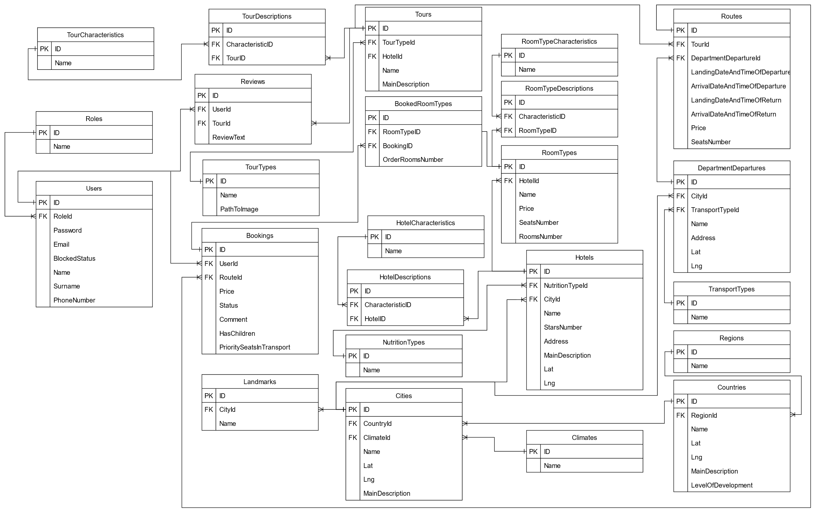
Логическая схема базы данных

Slide 9
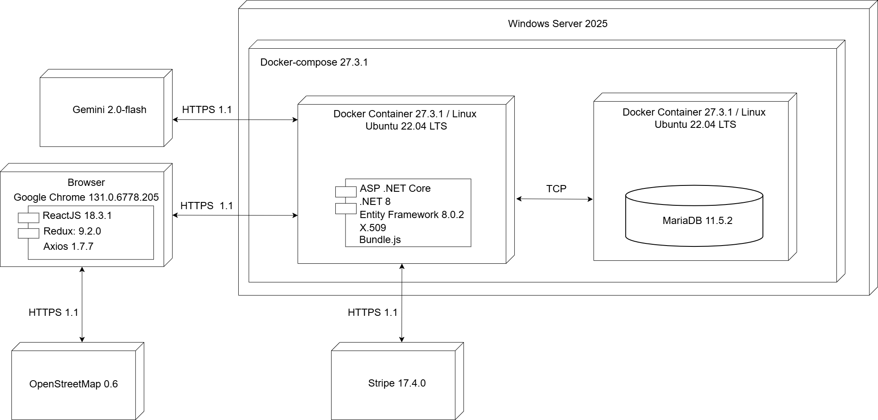
Диаграмма развёртывания

Slide 10
Используемые технологии и средства разработки
Технология | Описание | Версия
C# | Язык программирования для реализации северной части | 12.0
ASP .NET CORE | Платформа для реализации серверной части | 8.0
MariaDB | СУБД | 11.5.2
Entity Framework Core | ORM | 8.0.2
React | JavaScript-библиотека для реализации клиентской части | 18.3.1
Redux | Библиотека управления состоянием приложения | 5.0.1
Docker | Платформа для контейнеризации приложений | 27.3.1

Slide 11
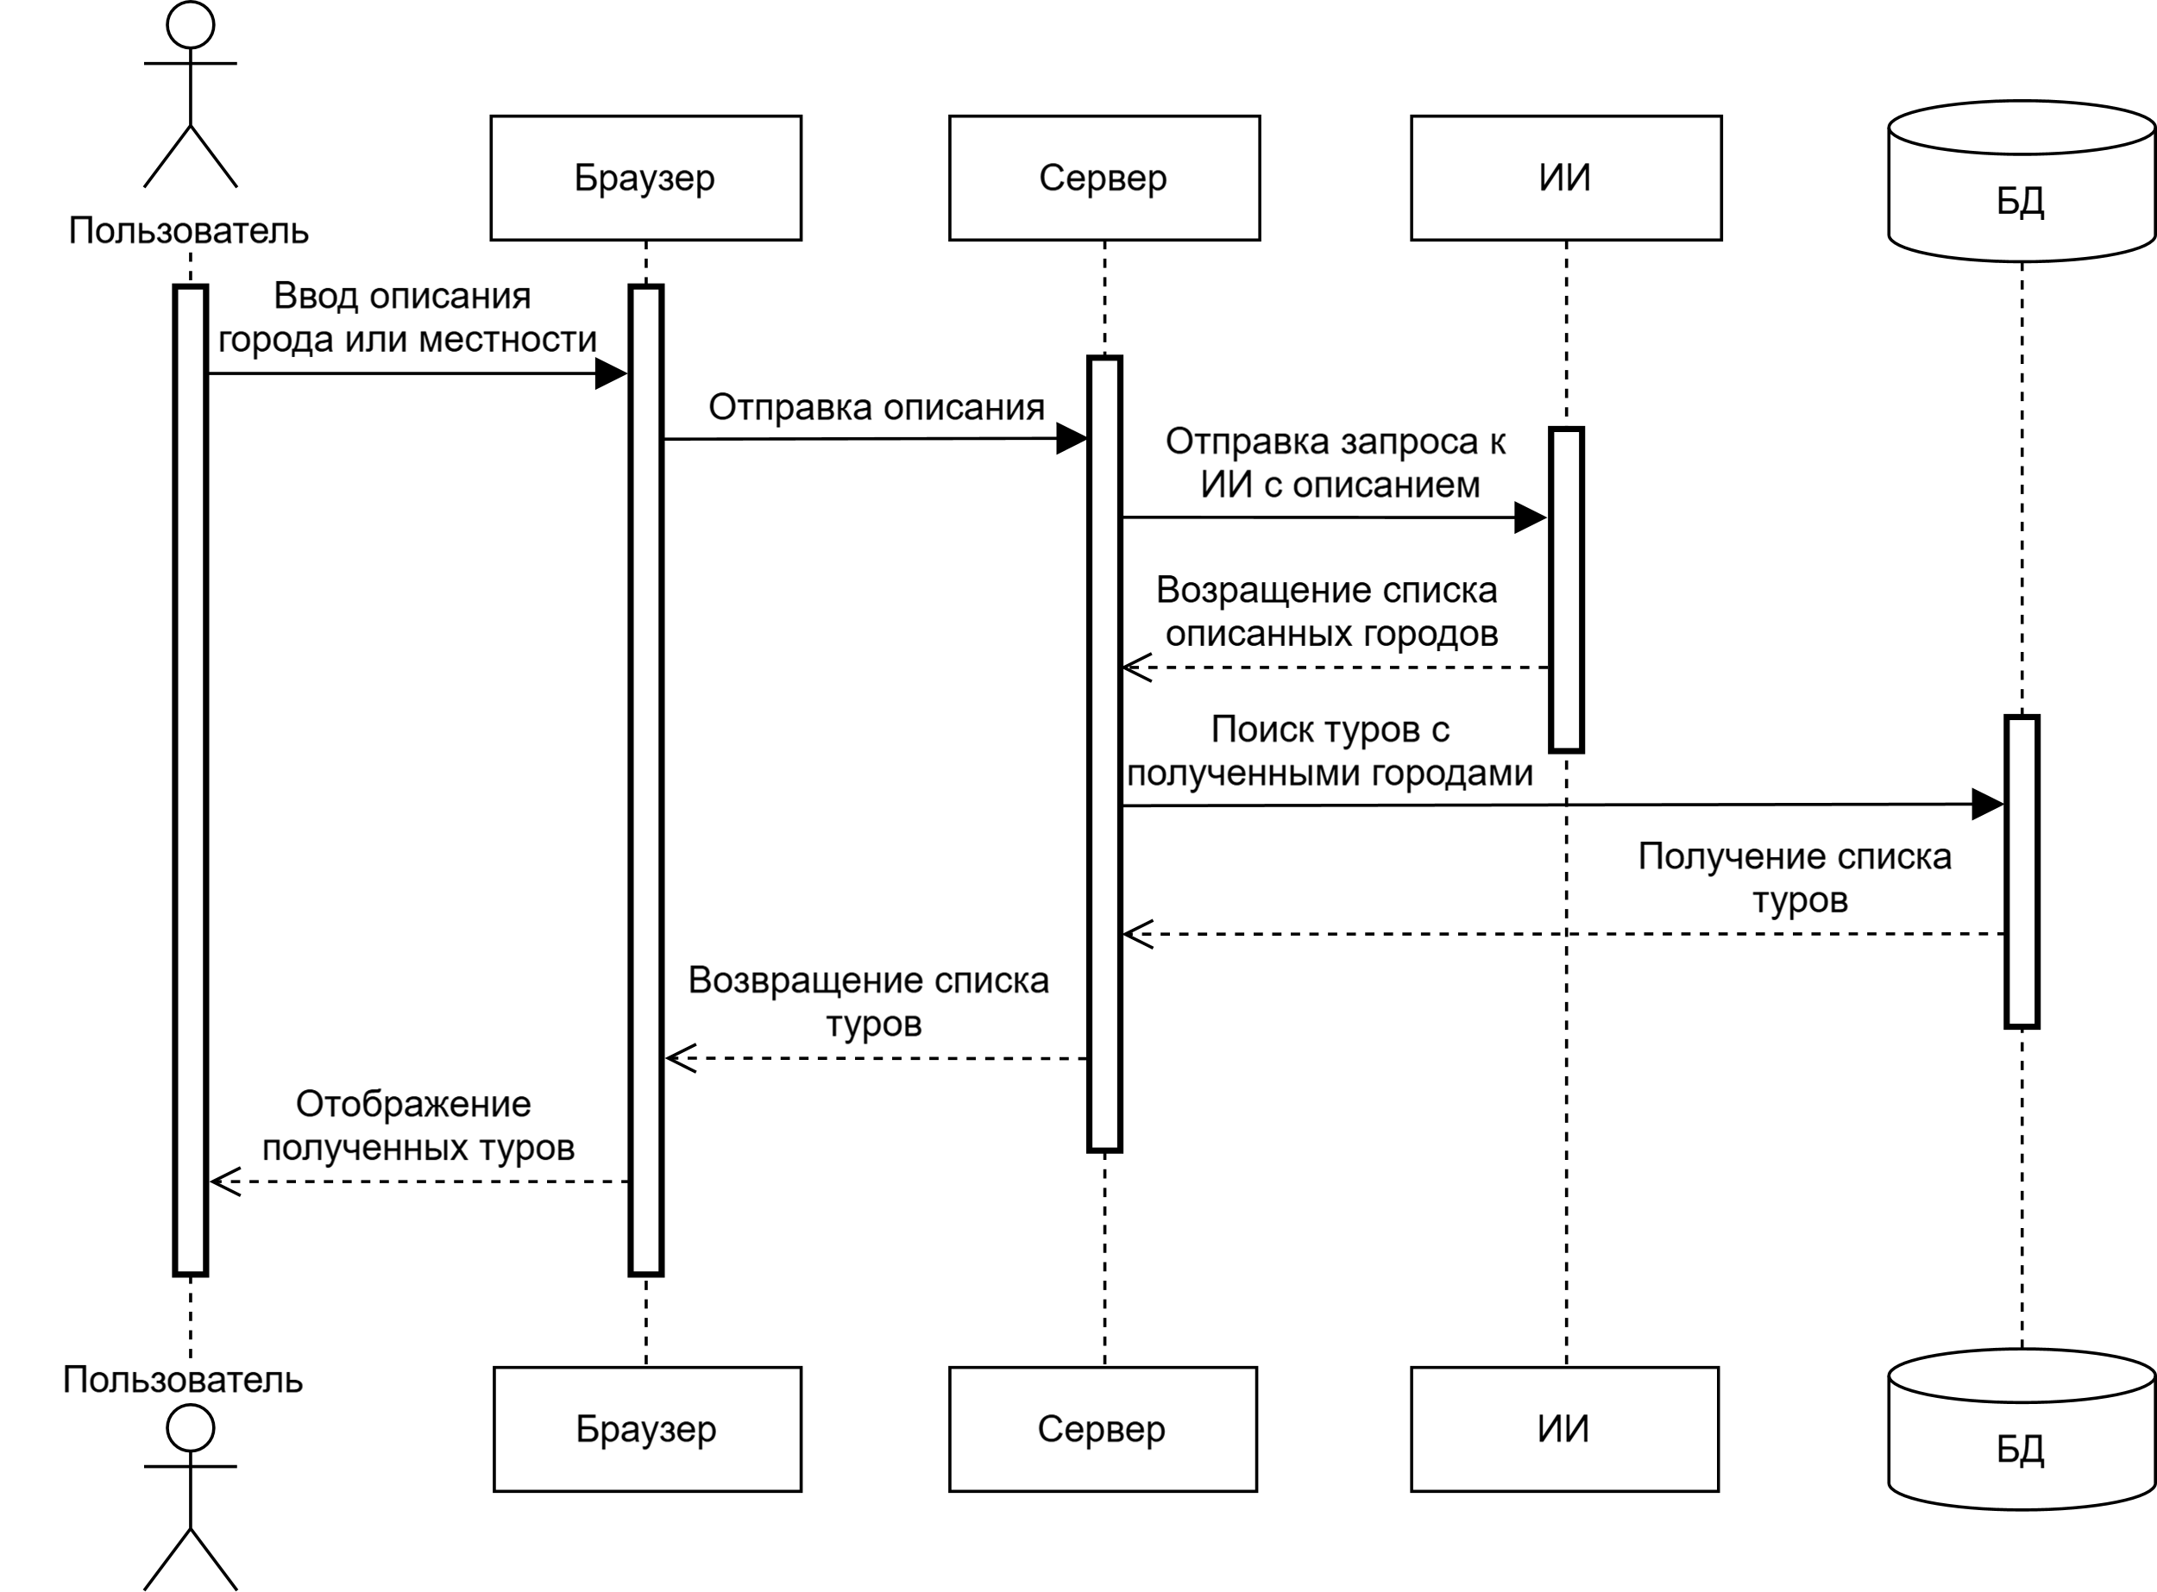
Диаграмма последовательности подбора маршрутов с помощью ИИ

Slide 12
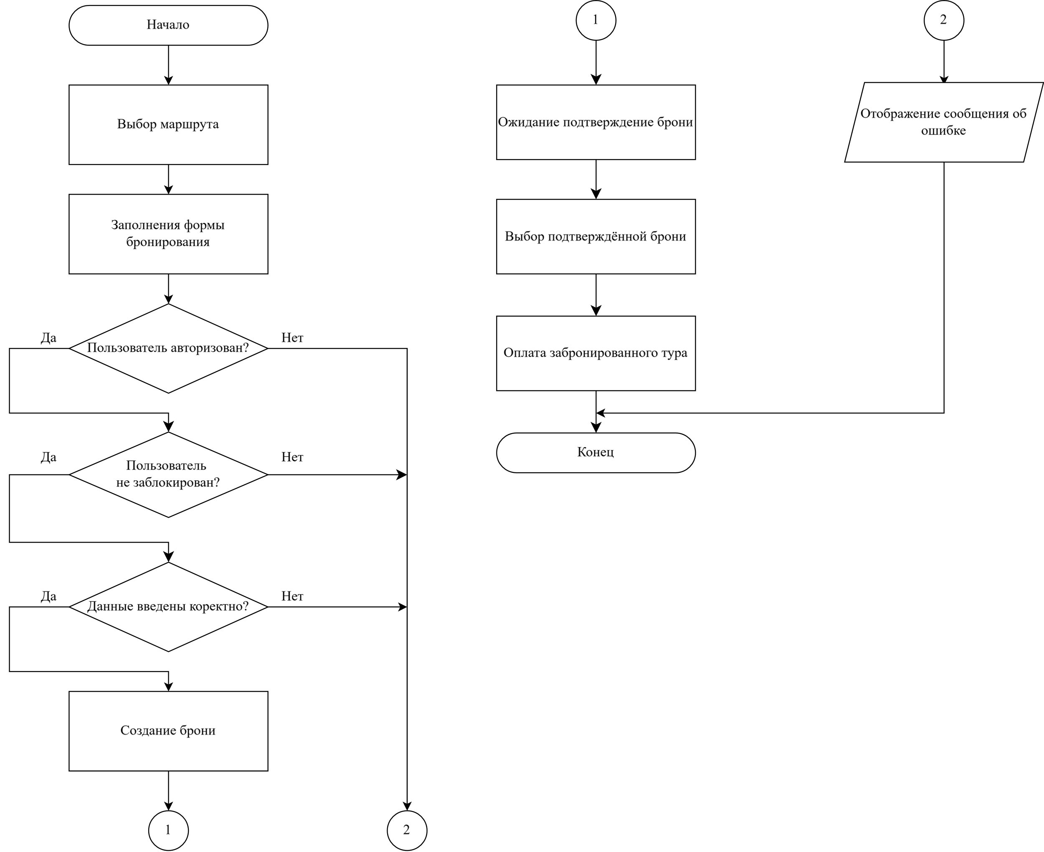
Блок-схема алгоритма бронирования тура

Slide 13
Тестирование системы
1. Выполнено ручное тестирование всех ключевых функций веб-приложения. Количество тестов составило 32. Покрытие кода тестами составило 100%.
2. Выполнено нагрузочное тестирование приложения с использованием инструмента Apache JMeter. Нагрузочное тестирование проводилось в операционной среде Windows 11 v23H2, 8х-ядерном процессоре Intel™ Core™ i5-1135G7 CPU @ 2.42 Hz при сетевом подключении Wi-Fi 5. Показатель успешных ответов при различном числе запросов составило 100%.

Slide 14
Экономическое обоснование цены программного средства
Наименование показателя | Значение
Время разработки, ч. | 510
Основная заработная плата, BYN | 6991,4
Дополнительная заработная плата, BYN | 699,14
Отчисления в Фонд социальной защиты населения, BYN | 2614,8
Отчисления в БРУСП «Белгосстрах», BYN | 46,14
Прочие прямые затраты, BYN | 1398,28
Накладные расходы, BYN | 3845,27
Себестоимость разработки программного средства, BYN | 15595,03
Расходы на сопровождение и адаптацию, BYN | 1559,50
Полная себестоимость, BYN | 17154,53
Цена, BYN | 20585,44
Чистая прибыль, BYN | 2744,72
Рентабельность проекта, % | 16

Slide 15
Демонстрация проекта
STOP!
On-line демонстрация проекта ~ 3 мин.
(подготовить видеоролик)

Slide 16
Заключение
Разработано веб-приложение для турагентства, которое предоставляет туры для бронирования. Веб-приложение поддерживает 4 роли пользователей: гость, пользователь, менеджер и администратор. Пользователи могут выполнять 32 функции.
База данных состоит из 24 таблиц.
Архитектура веб-приложения включает в себя:
платформу ASP .NET CORE для реализации серверной части;
сервис платёжной системы Stripe для реализации оплаты забронированных туров;
сервис ИИ Gemini для улучшения качества подбора туров;
сервис интерактивной карты OpenStreetMap, для отображения месторасположения объектов на карте.
- библиотека React в качестве клиентской части.
Разработано 11 контролеров, 7 сервисов, 62 react-компонентов
Общий объем программного кода составил примерно 12 000 строк. Общее количество тестовых сценариев составило 32, покрытие кода тестами составляет 100%.
Сформулированные задачи выполнены, цель проекта достигнута.

